Slide 1
Sensoren
Powersensor TA12-100

Slide 2
Grundkonzept der Sensorverwaltung
Abstrakte Basisklasse übernimmt:
Kommunikation über MQTT
Berücksichtigung Threshold, Übertragung mindestens alle 15 Minuten
Überprüft auf minimale und maximale Werte für den Sensor
Statische Hilfsmethoden
getPinState()
Aufgaben konkreter Sensoren
Aktuellen Messwert ermitteln
Bei weniger zeitkritischen Sensorabfragen ➔ Sensorwert direkt auslesen
Bei zeitaufwändigen Ermittlungen ➔ im Hintergrund messen und über Variable zur Verfügung stellen
Überschreiben measure() ➔ mit setMeasurement() konkreten Messwert setzen

Slide 3
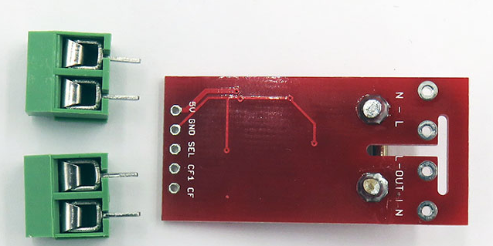
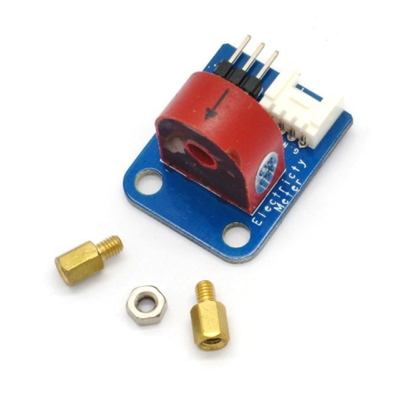
Power-Sensor
HLW8012 ➔ keine vollständige galvanische Trennung 230V ⬄ Logik (FI fällt unter Umständen)
Keine Schülerprojekte
TA12-100
Vollständige galvanische Trennung

Slide 4
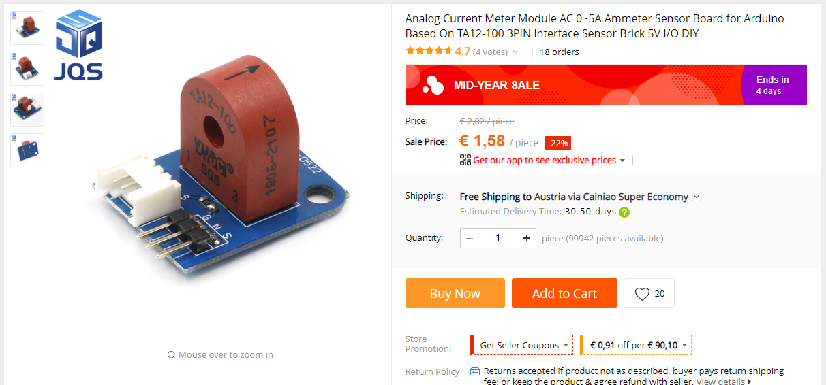
TA12-100 - Bezugsquelle

Slide 5
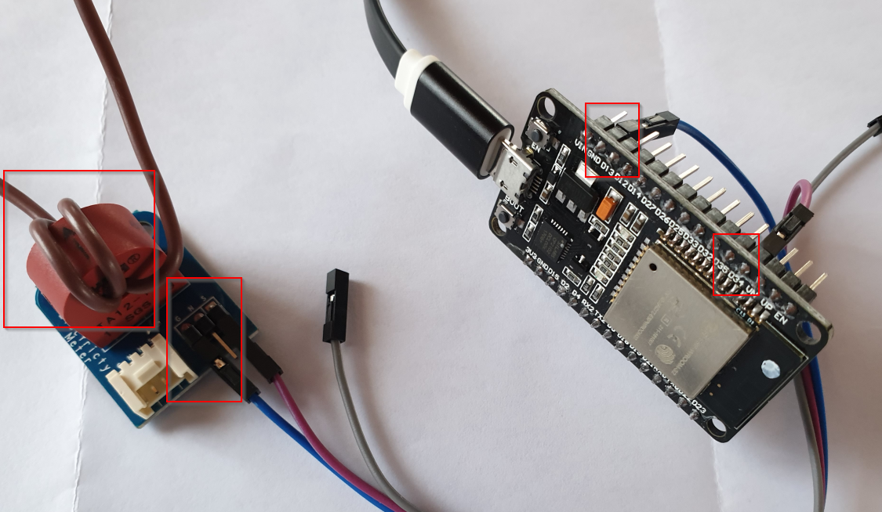
Beschaltung
ADC1 (Channel 6) über GPIO34
GND
N wird nicht beschaltet
Phase 2 * durch Kern führen
Messbereich erweitern ➔ 1 * durch Kern

Slide 6
Library Power
In einem Hintergrundtask wird die Leistung alle Sekunden gemessen
Bei 50 Hz ➔ Periodendauer 20 ms
Zwei Perioden lang messen
Empirisch ermittelt ➔ 1000 Messungen
Aufintegrieren der Messwerte
Über Proportionalitätskonstante auf Leistung umrechnen
Mit Leistungsmessgerät vergleichen
Letzter Messwert Wert steht zur Abfrage bereit
-1 im Fehlerfall

